Slide 1
第七章 详细设计

Slide 2
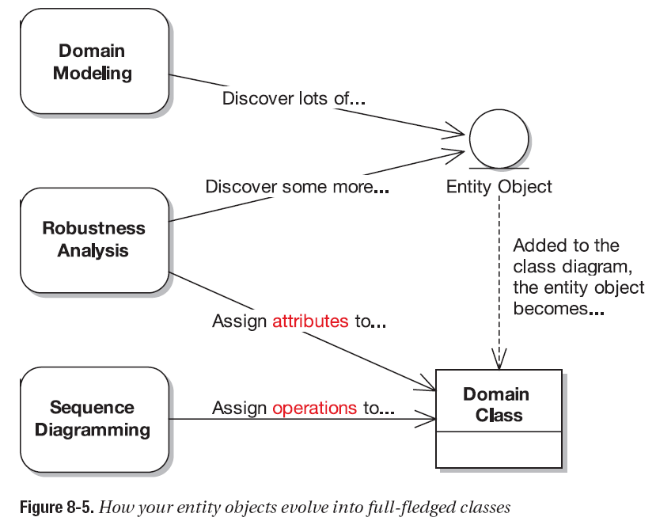
回顾：关键设计的方法和意义
主要意义：就是要通过寻找对象之间的交互关系，进而进行方法（操作或行为）分配
基于用例图、用例描述和健壮性图，采用序列图来描述参与者、边界、实体之间的交互.

Slide 3
回顾：序列图[Sequence Diagram]的要素
注意：消息对应动词
当逻辑不清或业务逻辑逐渐复杂的情况下，绘制序列图是十分有意义的。

Slide 4
回顾：画出每个用例的序列图
逐步贯穿健壮性图上的每一个控制器，每次一个，画出序列图上相应的方法，然后核对，移至下一个控制器。
控制器和方法之间并不一定是完全一对一匹配的，也可能会转化为两个或多个方法。
有时，控制器也可能会转换为一个真正的控制类。（例如：检查余额可以在账户类中，但跳转放在账户类中不合适，可以单独放到一个控制器类里）
序列图会对类图做进一步的更新，完善其方法
Notes:
第一步：直接把用例文本拷贝到图上
到了这个阶段，用例文本应该毫无问题了，直接将用例文本放在图上是有意义的，将帮助我们聚焦于两段描述。
因为，我们直接从用例文本开始设计，如果用例文本不详细，没有体现所有分支流程，在详细设计时，就会丢失一些对象的方法。
第二步 从健壮性图中拷贝实体对象
在健壮性分析时更新了静态模型，实体对象就相当于类图上的类。到现在为止，实体对象拥有大部分属性但没有任何方法。
那么在时序图时，我们将完成方法的分配，但在开始之前，我们需要把边界对象和参与者放在图上。
第三步 从健壮性图中拷贝边界对象和参与者
有可能会在一个时序图中出现多个参与者，但一般只有一个，通常放置在图的左边。
依赖于我们将要创建的GUI的类型，边界对象通常会转化为JSP或ASP页面。因此我们可确定边界对象不作为一个真实的类，不分配行为给它们。如何制作GUI有非常广泛的技术（例如JSP、ASP.NET、HTML等），因此在画时序图时，重点关注如何给实体类分配行为。
注意：
并不是说不能给视图/边界类添加属性和方法，一般情况下，这些类（或页）不做任何自己的处理。这也有赖于开发人员的经验和所采用的工具。
维持一个纯粹的域模型（只包含实体类，不包含属性和方法）图是非常有意义的。同时我们需要画出详细的类图覆盖解决方案领域和问题领域，最终我们会得到非常大的详细类图，我们可以以用例为单位将它们分隔打包。
详细的类图和时序图应该使用相同的元素，因此当在时序图上分配一个消息时，一个对应的方法自动添加到静态模型中适当的类上。
第四步 为类分配方法
这一步是真正产生决策的阶段。这一步的工作是最困难的。做好详细设计工作需要经验和才干。
开始分配行为的最好切入点就是转化健壮性图上的控制器。
一般情况下，健壮性图中的控制器映射为时序图上对象之间的消息。有些情况下控制器会转化为时序图上真实的控制器对象。

Slide 5
目录
一
课堂示例的背景描述
二
详细设计内容
三
详细设计范例
四
详细设计复核

Slide 6
目录
一
课堂示例的背景描述
二
详细设计内容
三
详细设计范例
四
详细设计复核

Slide 7
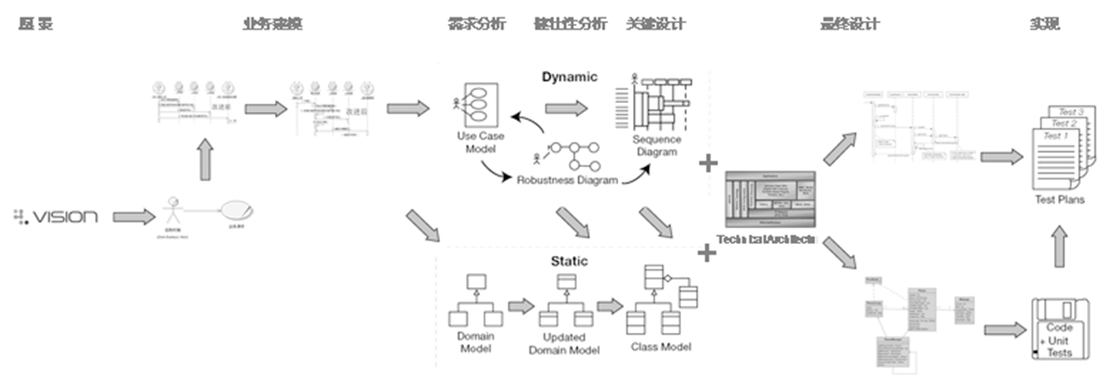
详细设计

Slide 8
自助银行系统的背景描述
环境现状
可靠性
可用性
性能
可支持性

Slide 9
环境现状
财神银行是一家城市性银行，业务范围仅覆盖天堂市市区。总行位于市区中心，同时在市区内分布有30家支行。支撑银行业务运转的中央银行系统位于总行，各支行的工作终端通过专线连接到中央系统上。
新的自助银行系统也要在每个分行安装1-3个终端，通过专线连接至总行的中央系统上。

Slide 10
可靠性
7*24小时不间断服务；
保障数据的完整安全；
保留半年以上交易记录，便于查询异常交易；
新系统不得对已有中央银行系统造成任何安全隐患；

Slide 11
可用性
用户完成任何一项业务，操作步骤不超过5步；
任何用户操作失误或系统错误都有友好的提示信息；

Slide 12
性能
系统支持的终端数为100个；
系统最大支持的业务量为1000笔/日；
每步响应时间<1秒；

Slide 13
可支持性
95%的系统故障可在两小时内解决；
系统的软件部分每年升级一次，并保持向下兼容；

Slide 14
目录
一
课堂示例的背景描述
二
详细设计内容
三
详细设计范例
四
详细设计复核

Slide 15
技术架构及相关考虑
选择开发语言
网络拓扑及安全
体系结构
硬件支持环境
软件支持环境
...

Slide 16


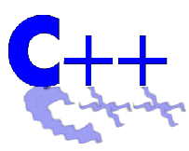


选择开发语言
客观条件需要
客户要求
开发团队习惯
……

Slide 17
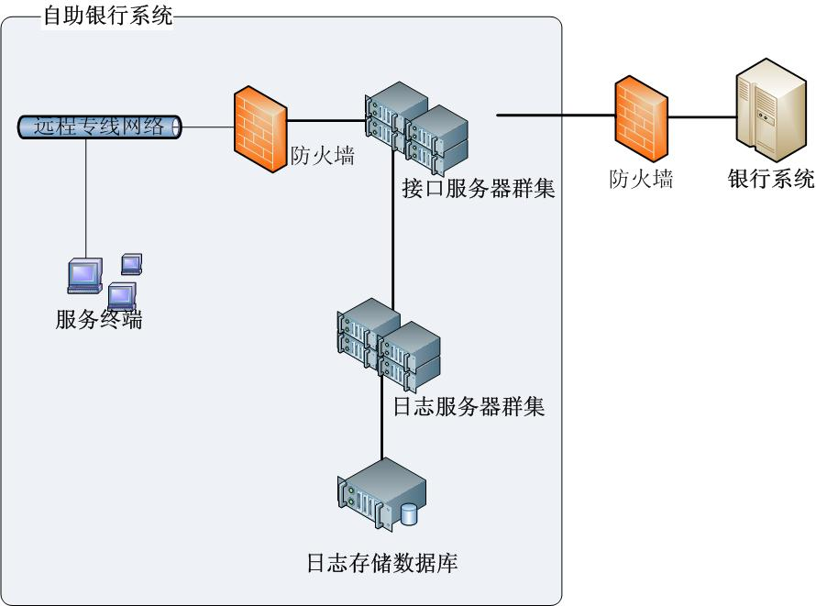
网络拓扑及安全
参见阿里云相关产品（部署图）
Notes:
防火墙隔离层的设计是为了达到可靠性要求中的“新系统不得对已有中央银行系统造成任何安全隐患”；
集群的设计是为了达到性能指标，回避单点故障（7*24小时，故障恢复时间）；

Slide 18
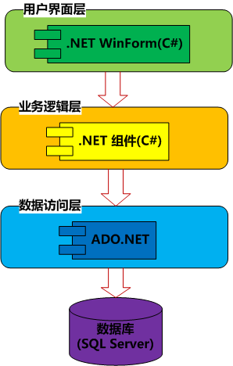
体系结构—三层
用户界面层（User Interface layer）
业务逻辑层（Business Logic Layer）、数据访问层（Data access layer）
区分层次的目的即为了“高内聚低耦合”的思想。在软件体系架构设计中，分层式结构是常见和重要的一种结构。优点：降低层与层之间的依赖 标准化
注意：数据访问层是对数据库的操作，而不是数据，具体为业务逻辑层或表示层提供数据服务。
MVC没有把业务的逻辑访问看成两个层，这是采用三层架构与MVC搭建程序最主要的区别。三层”中典型的Model层是由业务逻辑与访问数据组成的。而MVC里，则是以实体类构成的。

Slide 19
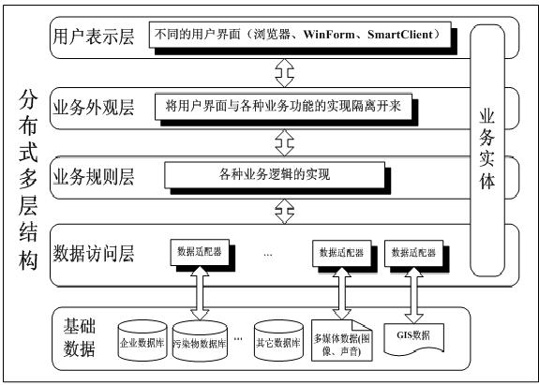
体系结构—多层

Slide 20
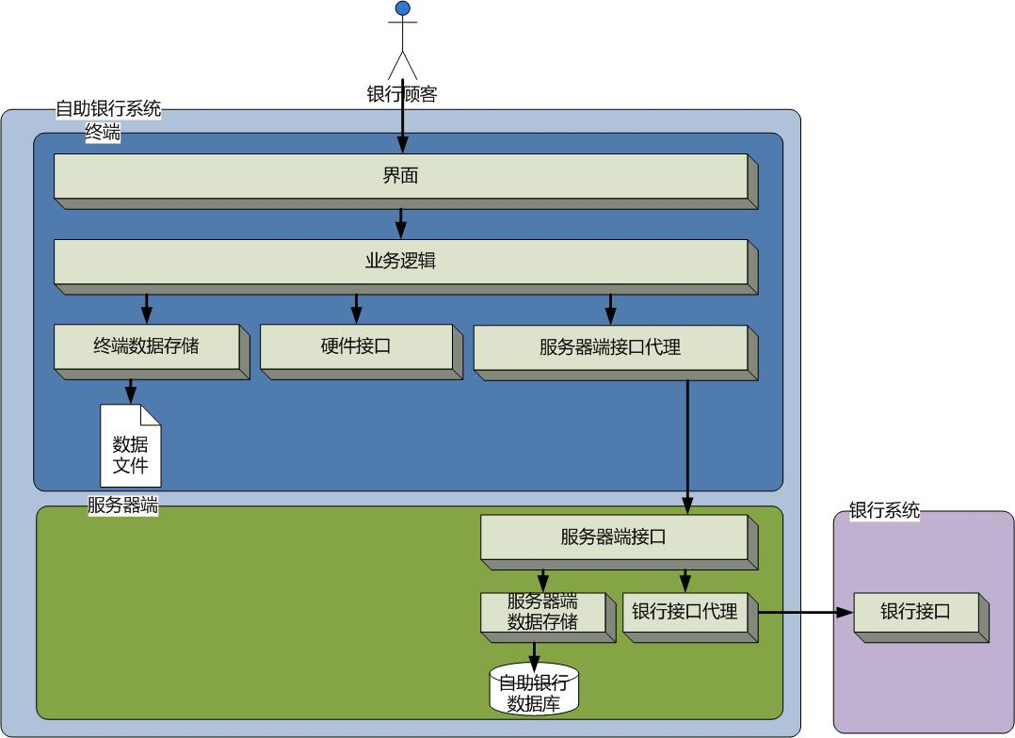
ATM系统体系结构
Notes:
服务端和客户端的模型为了达到“保障数据的完整安全”，保持数据的一致性。
两端都进行日志记录就是为了保障完整性；
服务器端用数据库为了达到“保留半年以上交易记录，便于查询异常交易”；
客户端用文件记录数据为了达到“每步响应时间<1秒”；

Slide 21
硬件支持环境
硬件名称 | 型号 | 数量
接口服务器 | HP DL380 | 4
日志服务器 | HP DL380 | 4
日志数据库 | Drobo S 五盘位磁盘阵列 | 1
终端 | 普通PC Server | *
防火墙 | 网件(NETGEAR)ProSafe FVS318 | 1

Slide 22
硬件支持环境
操作系统 | Windows Server 2008
数据库软件 | Sql Sever 2005
支撑环境 | .NET Framework 3.5
其它

Slide 23
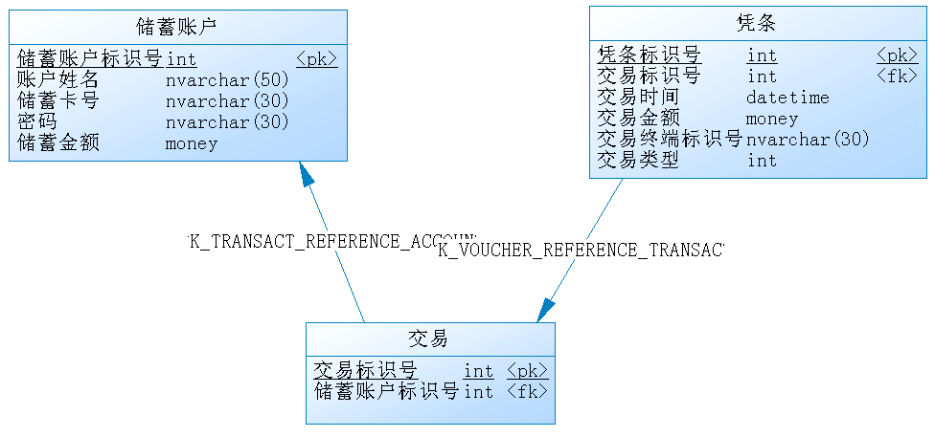
数据存储设计

Slide 24
交互设计
就是设计漂亮的界面吗？
对产品的界面和行为进行交互设计，让产品和它的使用者之间建立一种有机关系，从而可以有效达到使用者的目标，这就是交互设计的目的。 http://baike.baidu.com/view/426920.htm
交互设计专家是非常稀缺和有前途的一个职业。
IBM：500人，25个可用性实验室
微软：200人，30个可用性实验室
Philips：100多人
西门子：100人
Oracle：约70人
韩国三星：100多人
Adobe：21人
eBay：20人
Tencent：30

Slide 25




经典书籍
http://wenku.baidu.com/view/ddd3a7254b35eefdc8d33307.html
简约而不简单、Don't make me think原则
Notes:
http://wenku.baidu.com/view/ddd3a7254b35eefdc8d33307.html

Slide 26
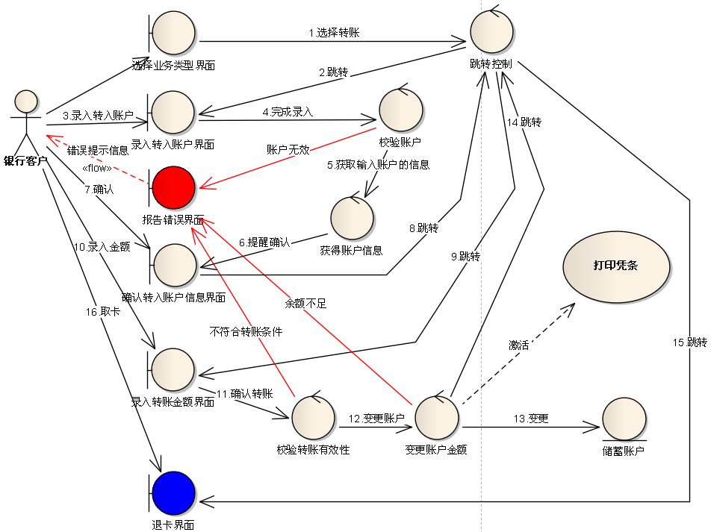
界面和行为
健壮性图（或用例）可以帮上忙
思考：完成转账业务， 用户需要和系统互动几次？

Slide 27
目录
一
课堂示例的背景描述
二
详细设计内容
三
详细设计范例
四
详细设计复核

Slide 28
详细设计的范例
结合体系结构、编程语言、数据模型和设计模式等来细化类图；
调整序列图（为了清晰易读，可以考虑去掉执行者和界面层的部分，因为这部分没有复杂的逻辑）
Notes:
1.直接拷贝关键设计的类图过来；
2.客户端类命名以C_为前辍，服务端类以S_为前辍（建议加颜色区分开）；
3.添加日志存储类，并泛化出记录文件和记录数据库两个子类；
4.原来的银行系统接口转到服务器端；
5.在客户端和服务器端分别添加交互的类；

Slide 29
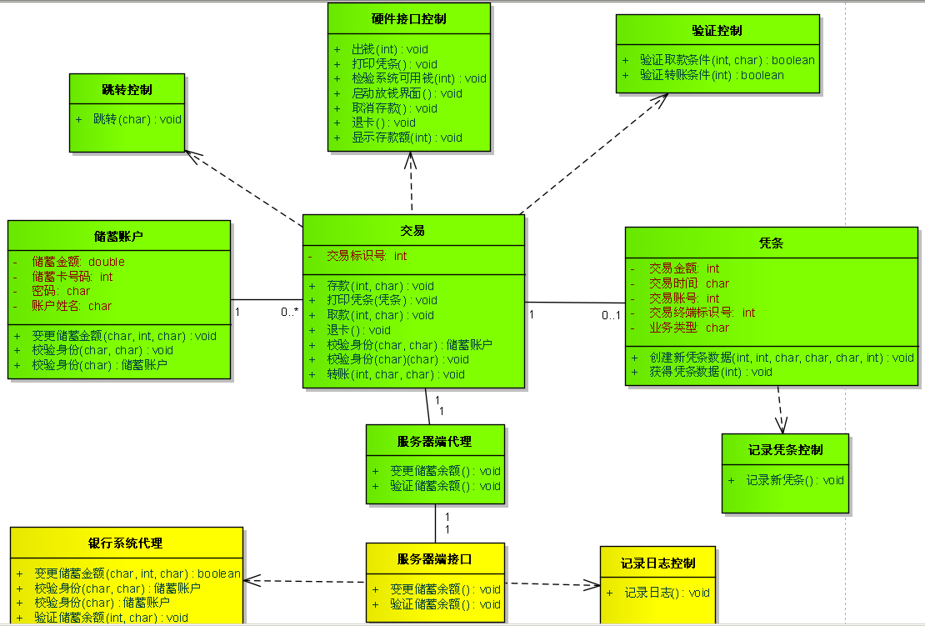

Slide 30
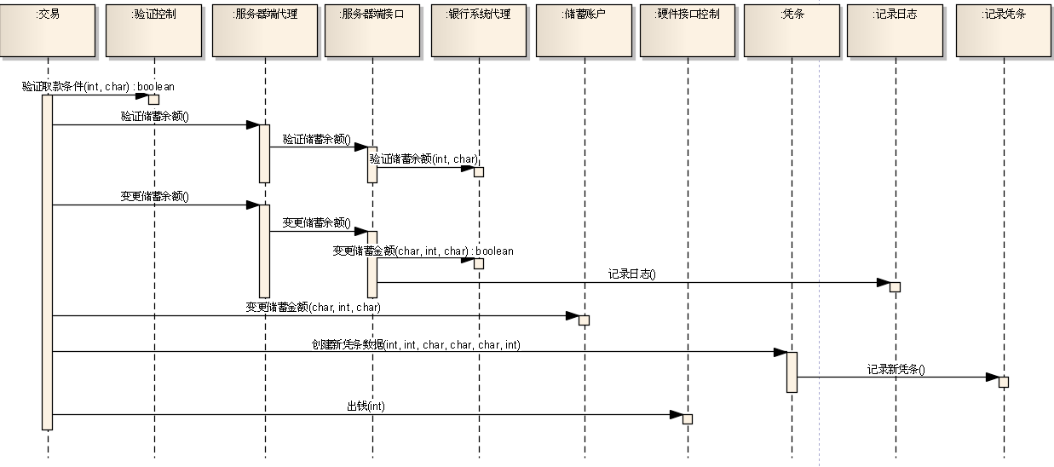
取款序列图
Notes:
1.只表达重点的交互，不纠缠于细节；
2.

Slide 31
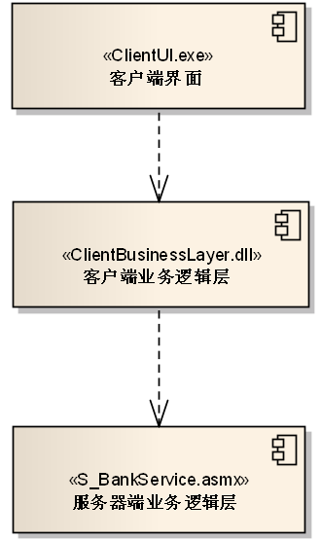
组件图
组件图(component diagram)是用来反映代码的物理结构。从组件图中，可以了解各软件组件（如源代码文件或动态链接库）之间的编译器和运行时依赖关系。使用组件图可以将系统划分为内聚组件并显示代码自身的结构。
描述如何把设计的类分配给不同实体组件。例如在.NET中，实体组件可能是库文件(DLL)，执行文件(EXE)，也可能是COM+；
Notes:
1.在详细设计包下添加“组件图”包，默认添加“Component”类型的图，命名为组件图；
2.参考体系结构图来完成组件图；
3.开发者发现组件图是有用的，因为组件图给他们提供了将要建立的系统的高层次的架构视图，这将帮助开发者开始建立实现的路标，并决定关于任务分配及（或）增进需求技能。

Slide 32
部署图
部署图(deployment diagram，配置图)是用来显示系统中软件和硬件的物理架构。从部署图中，您可以了解到软件和硬件组件之间的物理关系以及处理节点的组件分布情况。使用部署图可以显示运行时系统的结构，同时还传达构成应用程序的硬件和软件元素的配置和部署方式。
描述如何把实体组件部署在不同的机器上。
节点代表某个保存设备、电脑或其他的实体资源；
部署图上每个节点都对应于一到多个组件；
Notes:
1.在详细设计包下添加“部署图”包，默认添加“Deployment”类型的图，命名为部署图；
2.参考网络拓扑图来完成部署图；
3.将组件添加到对应的节点中；

Slide 33
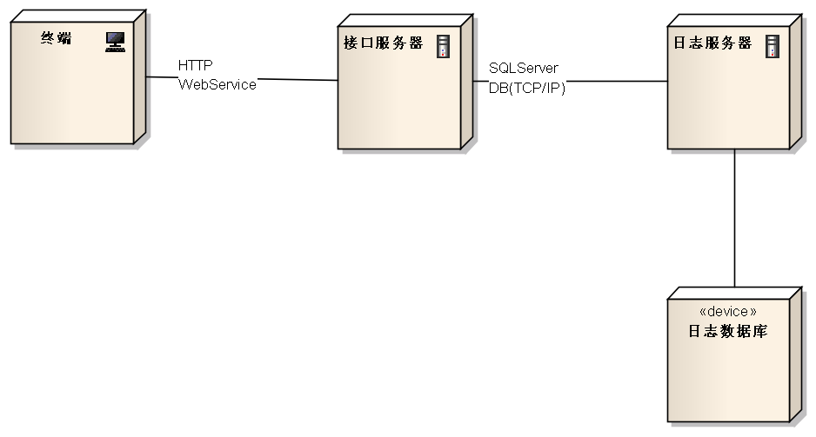

Slide 34
目录
一
课堂示例的背景描述
二
详细设计内容
三
详细设计范例
四
详细设计复核

Slide 35

详细设计复核
可参见关键设计复核

Slide 36
详细设计之后…...
编码
测试
部署
维护
升级

Slide 37
THANKS

